Slide 1
Иголка и Нитка Интернет – магазин швейных товаров
Состав команды:
- Образцова В.С. (Team Lead, Full-stack)
- Попов С.В. (Frontend-разработчик)
- Гвоздева Д.Д. (Backend-разработчик)
- Савельева Д.Е. (UX/UI-дизайнер, Тестировщик)
Преподаватель: Маренкова Ю.В.

Slide 2
О чём расскажем?
Зачем мы это сделали
Для кого этот сайт
Кто что делал в команде
Покажем, как всё работает
Чем сайт хорош и что было сложно
Что получилось и что можно добавить
Вопросы

Slide 3
Зачем нужен данный сайт?
Проблема: Отсутствие специализированной онлайн-площадки для швейных товаров с обучающим контентом
Решение: Создание интернет-магазина “Иголка и Нитка”, сочетающего:
Продажу товаров
Обучающий блог
Сообщество единомышленников

Slide 4
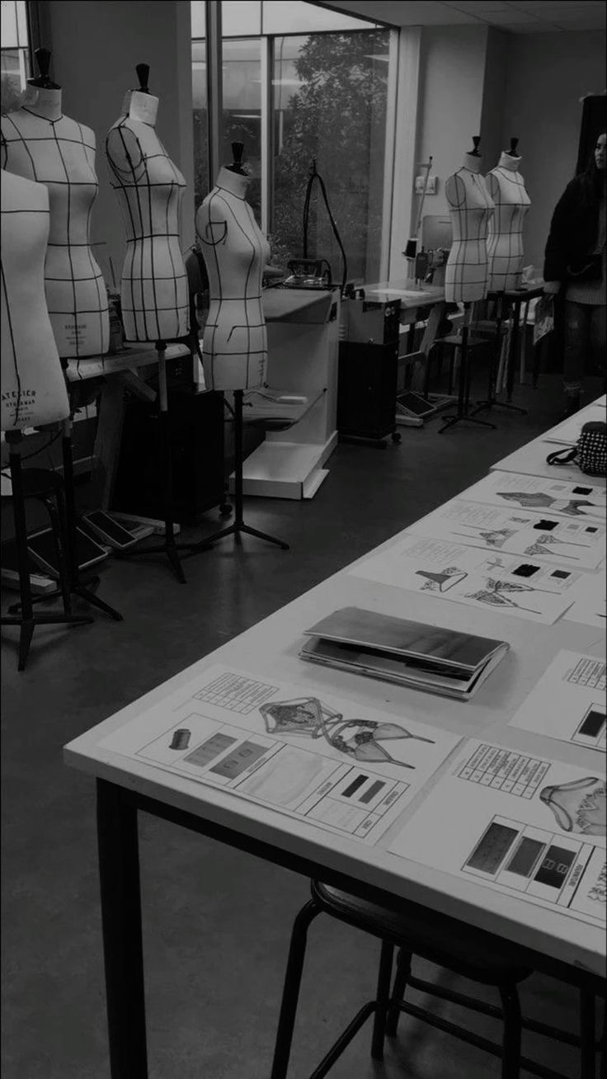
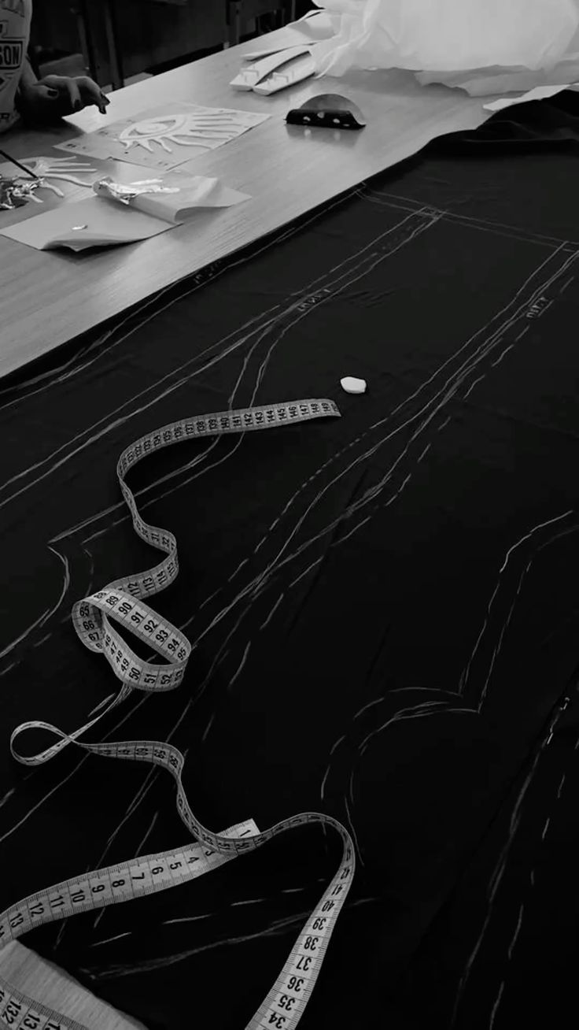
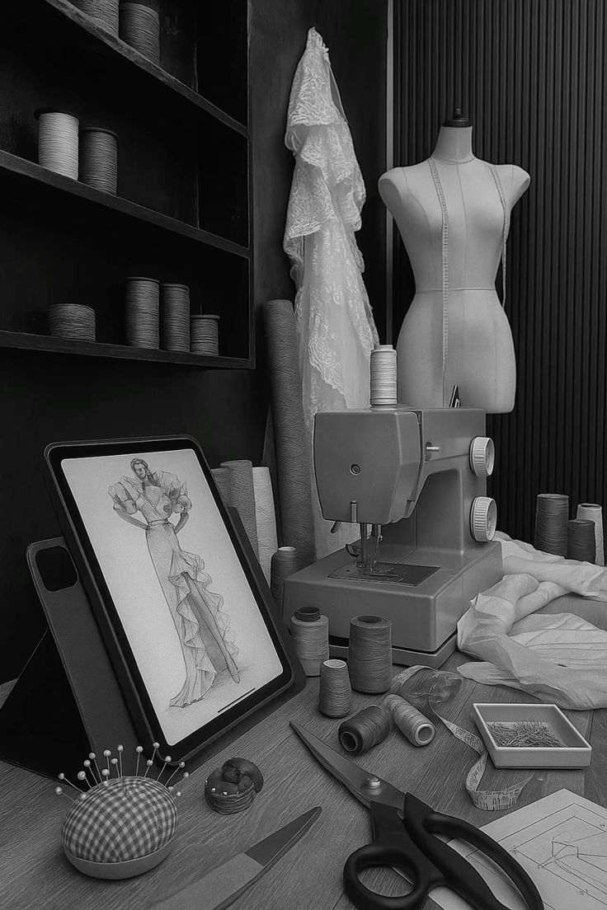
Целевая аудитория
Новички (хобби): Простые материалы, наборы для шитья, обучающий контент
Опытные мастера: Качественные материалы, инструменты проф.уровня
Ремонтные мастерские: Оптовые покупки фурнитуры и тканей

Slide 5
Распределение ролей в команде
01. Образцова В.С. - Team Lead/Full-stack: - Архитектура приложения - Интеграция фронтенда и бэкенда - Координация команды
03. Гвоздева Д.Д. - Backend-разработчик:
- Серверная логика
- База данных
- API разработка
04. Савельева Д.Е. - UX/UI-дизайнер:
- Дизайн интерфейса
- Тестирование
- Контент-менеджмент
02. Попов С.В. - Frontend-разработчик:
- Пользовательский интерфейс
- Адаптивный дизайн
- Динамические элементы

Slide 6
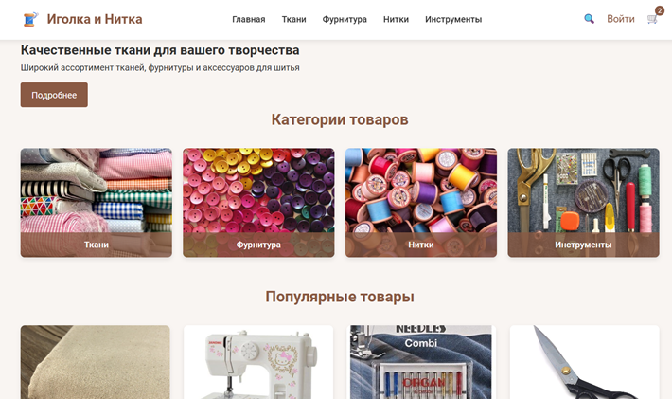
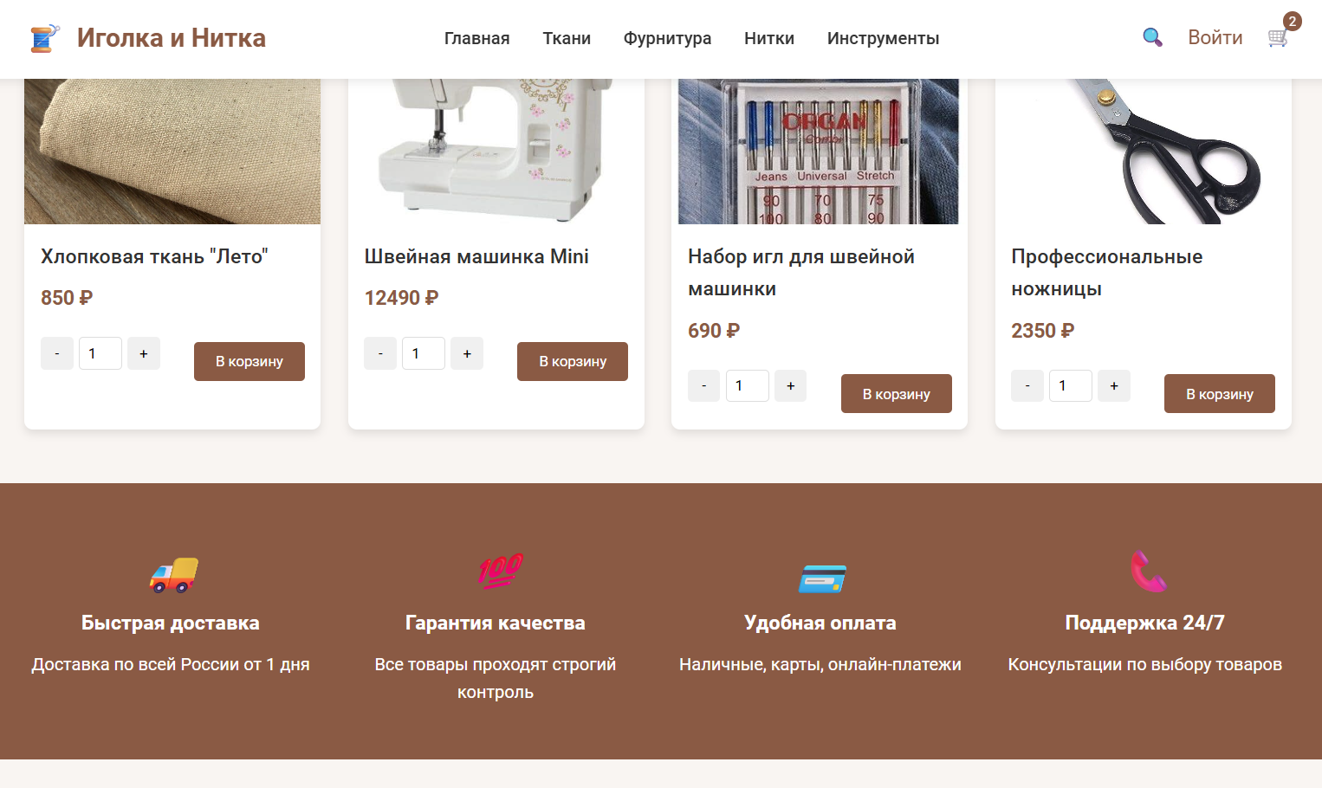
Демонстрация: Главная страница

Slide 7
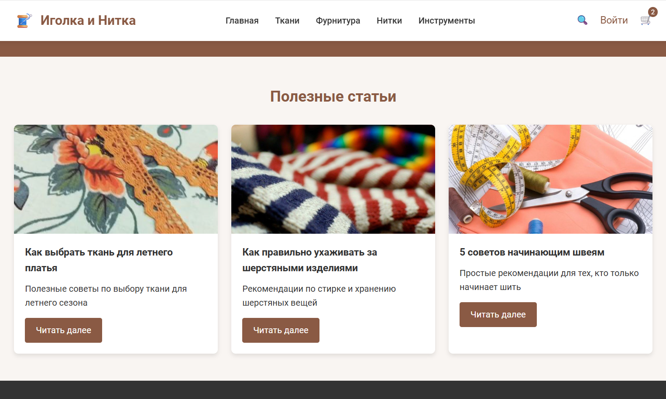
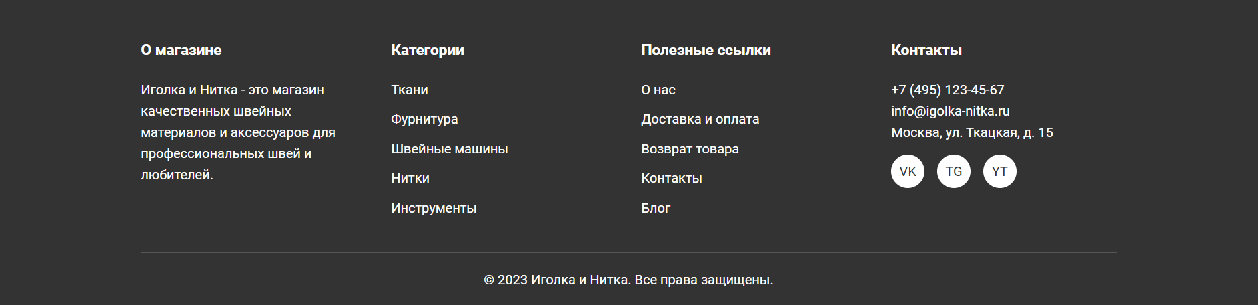
Демонстрация: Главная страница

Slide 8
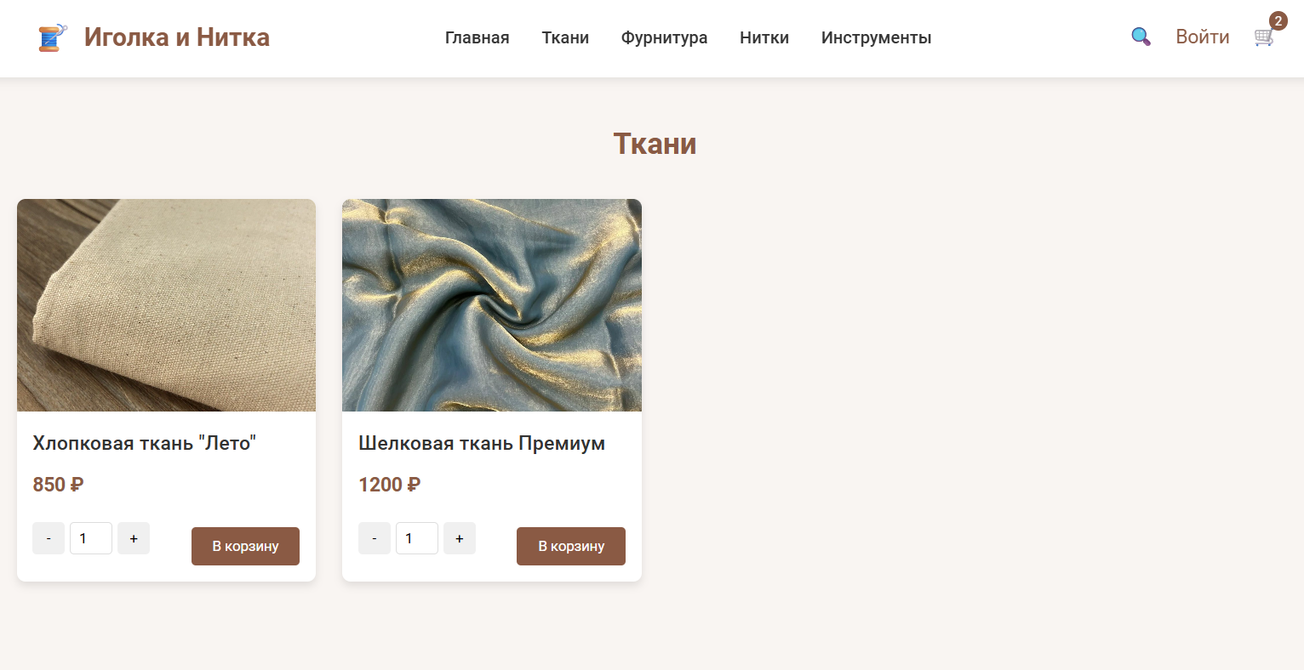
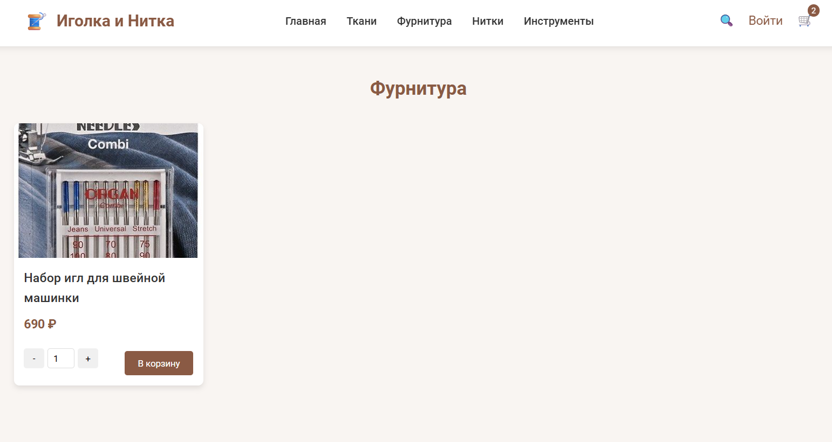
Демонстрация: Каталог товаров

Slide 9
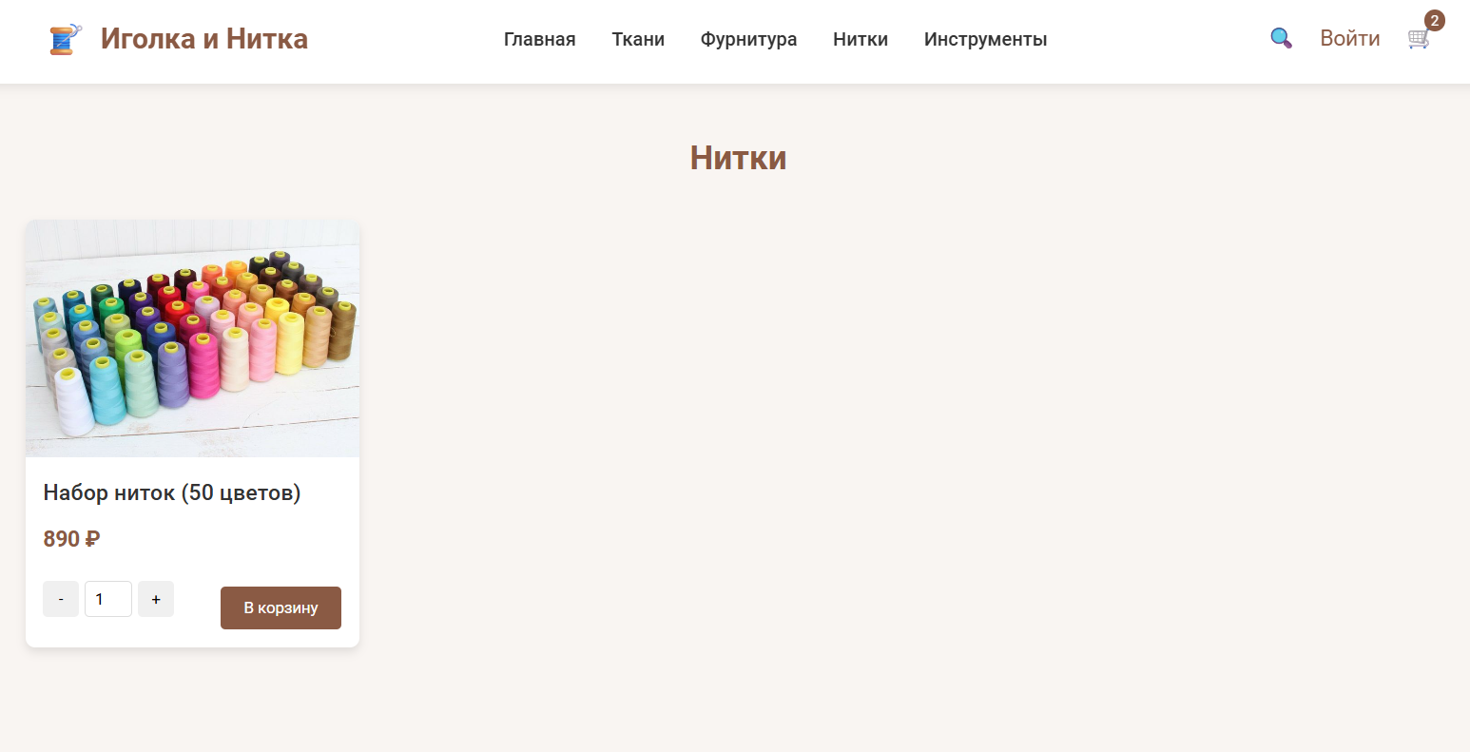
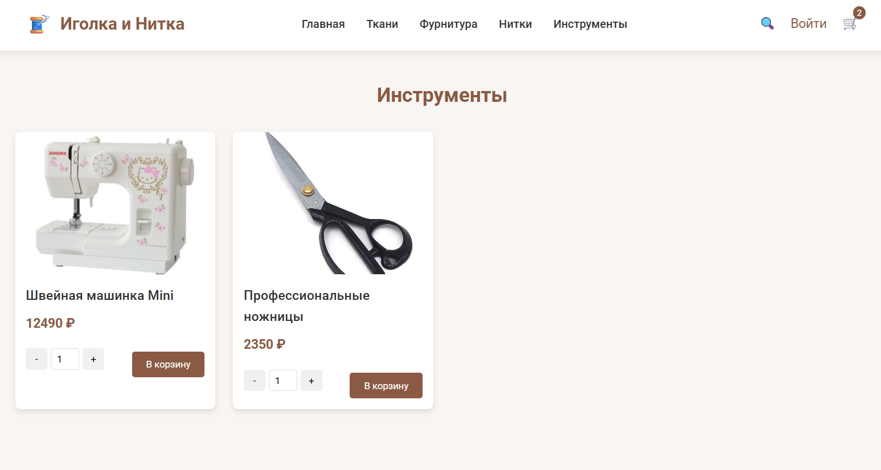
Демонстрация: Каталог товаров

Slide 10
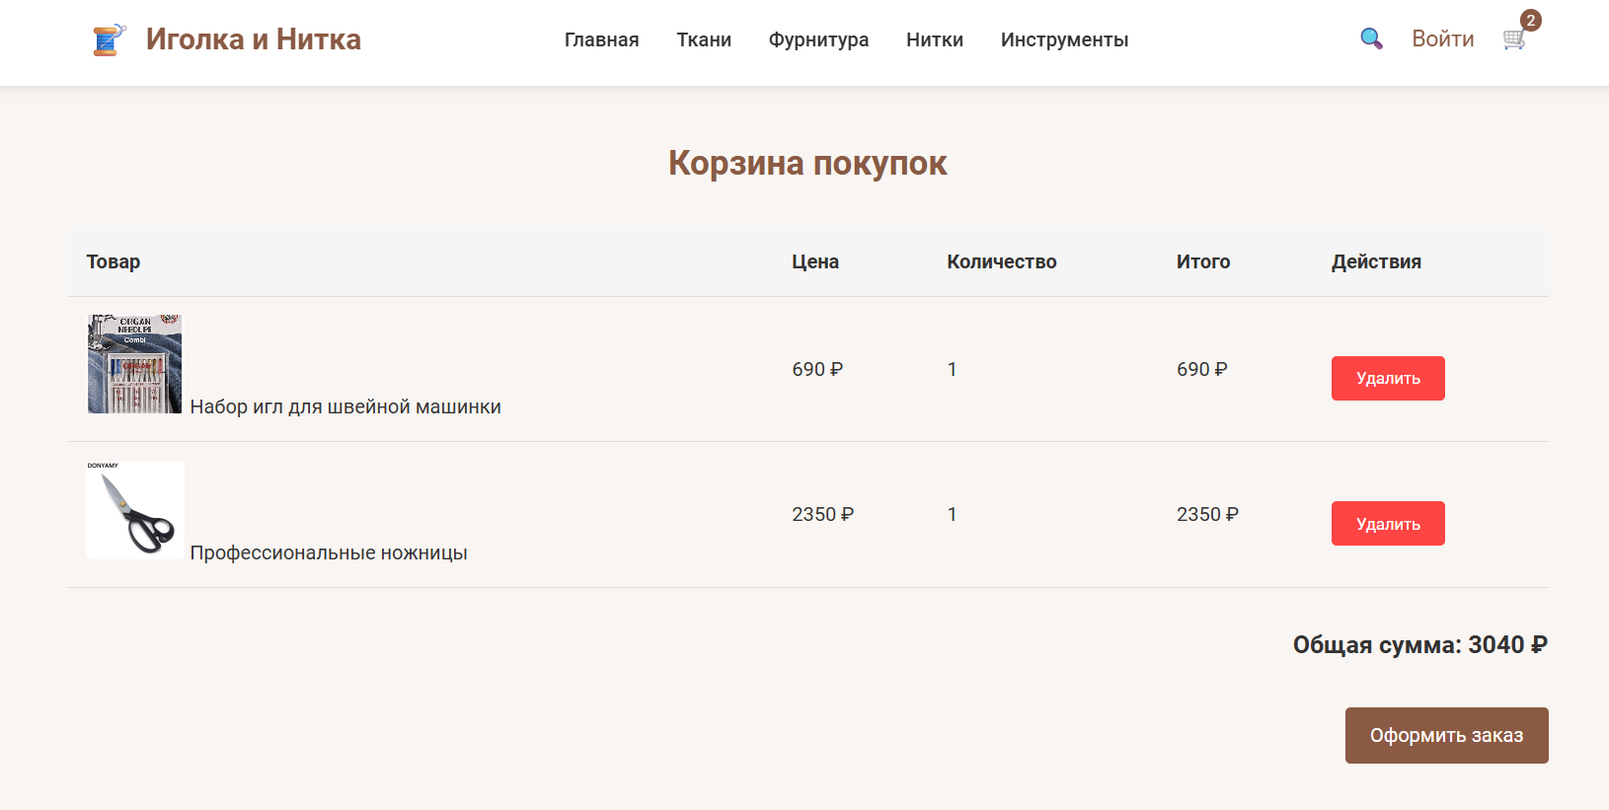
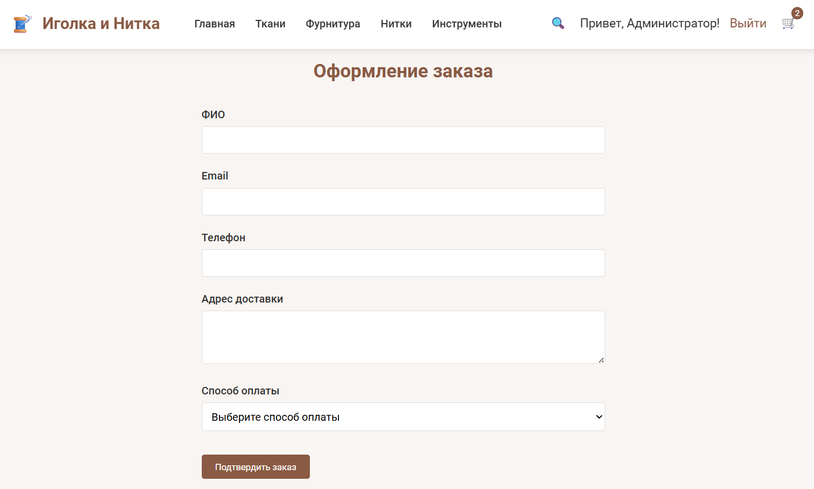
Демонстрация: Корзина и заказ

Slide 11
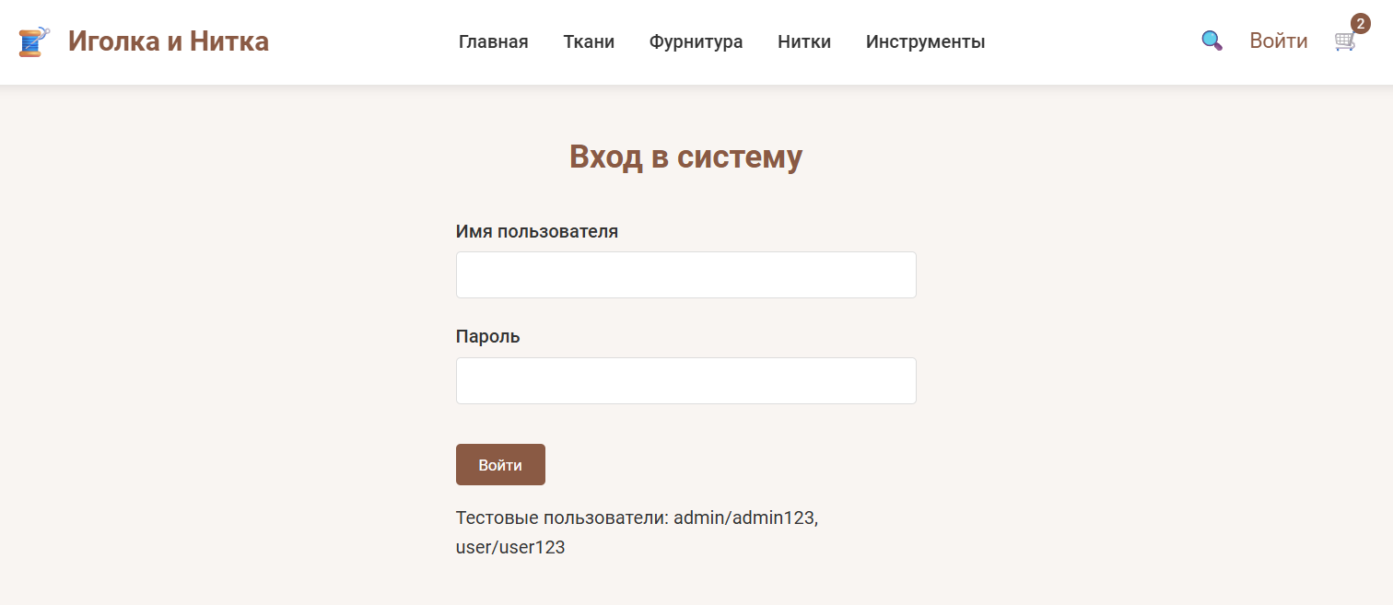
Демонстрация: Пользовательский аккаунт

Slide 12
Технологии и как всё устроено
Из чего сделан сайт
1. Внешняя часть (Что видит пользователь)
HTML/CSS — структура и оформление страниц
JavaScript — интерактив (кнопки, фильтры, корзина)
2. Внутренняя часть (Как работает)
Python + Flask — логика сайта, обработка заказов
База данных SQLite — хранит товары, пользователей, заказы
Git/GitHub — работа с кодом в команде
3. Инструменты
Figma — рисовали дизайн
VS Code — писали код
Chrome DevTools — отлаживали и тестировали

Slide 13
Как всё работает вместе
Шаг 1 → Вы что-то делаете на сайте (например, ищете ткань) Шаг 2 → Браузер отправляет запрос нашему серверу Шаг 3 → Сервер спрашивает базу данных: "Есть ткани в каталоге?" Шаг 4 → База отвечает: "Вот список из 15 тканей" Шаг 5 → Сервер оформляет ответ и отправляет браузеру Шаг 6 → Браузер показывает вам найденные ткани

Slide 14
Безопасность: Как защищён сайт?
Пароли:
Храним зашифрованными (хэши bcrypt)
Не видим ваши пароли даже мы
Формы и данные:
Проверяем всё, что вводите
Защита от вредоносного кода
Сессии:
Уникальная сессия для каждого входа
При выходе — всё стирается
Защита от атак:
Защита от подделки заказов (CSRF)
Проверка данных на сервере

Slide 15
Что сайт уже умеет?
01
02
03
04
Показывать каталог с товарами
Искать и фильтровать
Работать с корзиной и оформлять заказы
Регистрировать пользователей
05
Показывать обучающие статьи

Slide 16
Что тестировали?
Всесторонняя проверка качества:
Функциональное тестирование (корзина, заказы, поиск).
UI/UX тестирование (удобство навигации, ясность интерфейса).
Кросс-браузерное и кросс-девайсное тестирование.
Тестирование безопасности (проверка уязвимостей).

Slide 17
Преимущества проекта
Уникальность: Специализированная экосистема для швейного сообщества.
Образовательный компонент: Интеграция магазина и блога.
Простота: Интуитивный и чистый интерфейс.
Надежность: Проработанная архитектура и безопасность.
Гибкость: Кодовая база готова к расширению.

Slide 18
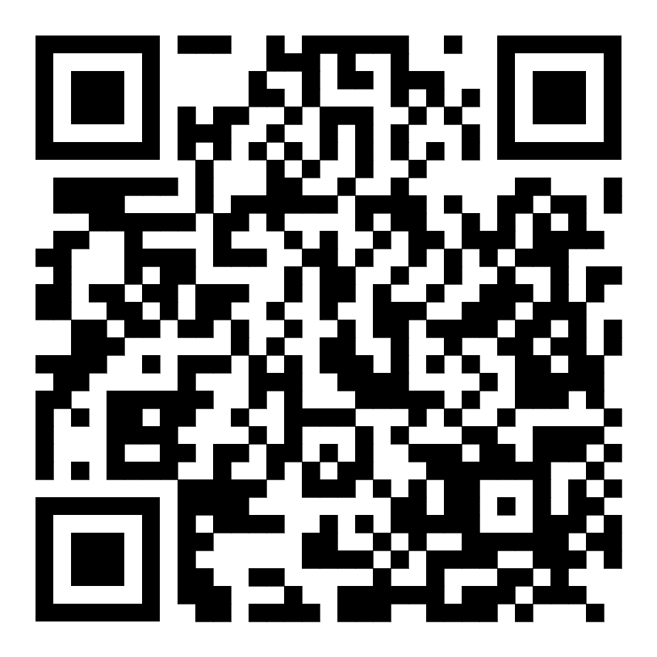
Результаты проекта
Рабочее веб-приложение
Полный функционал интернет-магазина
Адаптивный дизайн
Система безопасности
Документация
Готовый код на GitHub

Slide 19
Перспективы развития
1. Добавление платежной системы
2. Система отзывов и рейтингов
3. Личный кабинет с избранным
4. Рассылка новостей и акций
5. Мобильное приложение

Slide 20
Заключение
Мы успешно создали «Иголка и Нитка» — уникальную платформу, которая решает реальные проблемы швейного сообщества.
Достигнутые цели:
Получен бесценный опыт полного цикла веб-разработки.
Развиты навыки командной работы и проектного управления.
Создан рабочий, безопасный и масштабируемый продукт.
Проект готов к запуску и дальнейшему развитию!

Slide 21
КОНЕЦ

